Slide 1
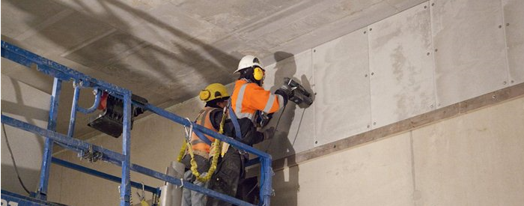
Brandwerendheid wegtunnels
Landelijke terugkomdag
15 november 2018
Notes:
Sheet 1 Welkom bij tweede bijeenkomst gewijd aan de brandwerendheid van wegtunnels.
Het is ongeveer een jaar geleden dat dit onderwerp aan bod kwam.
Mijn naam is Ben van den Horn, ik ben coordinator van het KPT.
Het KPT bestaat uit nog drie personen, Leen van Gelder, Ron Beij en Karin Clement.

Slide 2
Programma
13.00-13.30u Inloop
13.30-13.45u Terugblik activiteiten Kwartiermakersgroep Houten (Ben van den Horn, KPT)
13.45-14.15u Verslag tafel 1 - Bestaande tunnels (Frans Cornelis, Ron van den Ende)
14.15-14.45u Verslag tafel 2 - Nieuwe tunnels (Martijn Blom, Frank Haring)
14.45-15.15u Pauze
15.15-15.45u Verslag tafel 3 – Onderzoek (Bas Lottman, Ron Beij)
15.45-16.15u Verslag tafel 4 - Hulpverlening en incidentbestrijding (Nils Rosmuller)
16.15-16.30u Vervolgafspraken en afsluiting
Notes:
Ik zal zelf een korte terugblik geven van de activiteiten van de Kwartiermakersgroep Houten. Vervolgens komen er vier sprekers aan het woord. Na afloop van elke presentatie en in de pauze is er gelegenheid tot het stellen van vragen en voor discussie. Aan het eind van stellen we vast waar we staan en wat de vervolgrichting is.

Slide 3
Terugblik Kwartiermakersgroep
Zomer 2017: resultaten RWS-onderzoek kwam naar buiten.
In geval van een extreem grote brand mogelijk sprake van verminderde brandwerendheid van beton.
Beton in wegtunnels die na 2008 zijn opgeleverd.
=> Dit leidde tot veel vragen over de veiligheid van weggebruikers en hulpverleners.
Notes:
In de media verscheen het bericht dat uit onderzoek in opdracht van Rijkswaterstaat blijkt dat – in geval van een extreem grote brand – er sprake kan zijn van een verminderde brandwerendheid van het beton dat gebruikt is in wegtunnels die na 2008 zijn opgeleverd.
Dit leidde tot veel vragen over veiligheid (voor weggebruikers en hulpverleners).
Onderzoek gevolgen veiligheid weggebruikers:
Op basis van uitkomsten brandproeven heeft RWS in kaart gebracht wat de gevolgen hiervan waren voor de vier tunnels in kwestie:
Hebben de weggebruikers bij een brand genoeg tijd om zichzelf in veiligheid te brengen?
Dat bleek gelukkig het geval.
Per tunnel is bepaald in hoeverre de aanvalsplannen van de hulpdiensten moesten worden aangepast om veilig hun werk te kunnen blijven doen.
Besluit om bij grote branden in landtunnels het gebied bovenop de tunnels snel te ontruimen.

Slide 4
Terugblik Kwartiermakersgroep
RWS deed verder onderzoek naar de gevolgen voor de veiligheid weggebruikers en hulpdiensten (KWA-tunnel, Ketheltunnel, Coentunnel en Nijverdal).
Hebben de weggebruikers bij een brand genoeg tijd om zichzelf in veiligheid te brengen? Dat bleek het geval.
Aanvalsplannen OHD zijn aangepast om veilig te kunnen blijven werken.
Besluit om bij grote branden in landtunnels het gebied bovenop de tunnels snel te ontruimen.
Notes:
Op basis van uitkomsten brandproeven heeft RWS in kaart gebracht wat de gevolgen hiervan waren voor de vier tunnels in kwestie:
Hebben de weggebruikers bij een brand genoeg tijd om zichzelf in veiligheid te brengen?
Dat bleek gelukkig het geval. Per tunnel is bepaald in hoeverre de aanvalsplannen van de hulpdiensten moesten worden aangepast om veilig hun werk te kunnen blijven doen. Besluit om bij grote branden in landtunnels het gebied bovenop de tunnels snel te ontruimen.

Slide 5

Terugblik Kwartiermakersgroep
Het geconstateerde probleem raakt niet alleen de RWS-tunnels
Daarom hebben o.a. KPT en Rijkswaterstaat, het Instituut Fysieke Veiligheid, Witteveen & Bos op 16 november 2017 in Houten een bijeenkomst over de problematiek georganiseerd.
Doel van deze bijeenkomst was om informatie te delen, problemen te identificeren en tussentijdse maatregelen en zorgpunten te bespreken.

Slide 6
Terugblik Kwartiermakersgroep
Het programma in Houten bestond uit:
Een lezing met RWS-bevindingen en een uitnodiging tot samenwerking.
Een bijdrage van een niet-Rijkstunnelbeheerder die met vele vragen zit.
Een wetenschapper gepromoveerd op beton afspatten met de wetenschappelijke duiding van de fundamentele processen en de relevantie voor de praktijk.
Een vergunningverlener die zich afvraagt bij welke brand de veiligheid voor weggebruikers om op tijd te vluchten en de veilige inzet van hulpverleners nog is geborgd.
Een expert op het gebied van brandweerinzet die wil weten wat de consequenties van de betonperikelen voor de tunnelbrandbestrijding zijn.
Deze bijeenkomst heeft geresulteerd tot samenwerking van alle stakeholders om de reeds getroffen maatregelen te delen, problemen te identificeren, zorgpunten te delen en bespreken (via de Kwartiermakersgroep Houten).

Slide 7
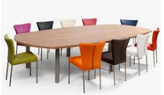
Terugblik Kwartiermakersgroep
Een gezamenlijke aanpak in januari 2018:
Vier gesprekstafels elk met twee coördinatoren, die een specifiek onderdeel van de problematiek gaan uitzoeken:
  bestaande tunnels,
  nieuwe tunnels,
  onderzoek en
  brandbestrijding en hulpverlening.
Maak een plan van aanpak
We gaan vertrouwelijk om met gedeelde informatie binnen en tussen de tafels.
Op enig moment (vandaag !) wordt de belangenpartijen in de tunnelwereld via een KPT-bijeenkomst geïnformeerd.

Slide 8

Vandaag 15 november 2018
Inleiders van elke gesprekstafel komen aan het woord
  Waar staan we nu ?
  Wat is er bereikt ?
Na afloop van elke presentatie is er ruimte voor vragen
  Sluit het aan bij verwachtingen.
  Waar is nog behoefte aan ?
Aan het eind van deze bijeenkomst de vervolgrichting bepalen

Slide 9
Brandwerendheid beton in bestaande wegtunnels
“1 jaar verder”
Heidag 16 oktober 2018
Frans Cornelis
Ron van den Ende

Slide 10
Inhoudsopgave
Wat is er inhoudelijk op technisch gebied gebeurd?
Wat is er qua samenwerking op de rit gezet?
Welke bestuurlijke trajecten zijn er afgelegd?
Wat staat er voor het komende (half) jaar op de rol?
Enkele tips voor Tunnelbeheerders (en anderen)

Slide 11
Inhoud / techniek
Door RWS en Amsterdam zijn in o.a. de Koning Willem- Alexandertunnel (KWA) en Michiel de Ruijtertunnel (MRT) hitteproeven uitgevoerd.
De resultaten bevestigen het eerdere vermoeden: het beton houdt het in deze tunnels onvoldoende lang vol.
Ook andere tunnelbeheerders komen tot deze conclusie (of zijn zich nog aan het beraden).
Vanuit de bestaande wegtunnels wordt ook gekeken naar de resultaten van de laboratoriumproeven voor nieuwe tunnels zoals de A9 Gaasperdammerweg en Rotterdamse Baan.

Slide 12
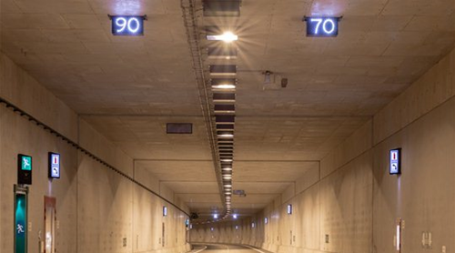
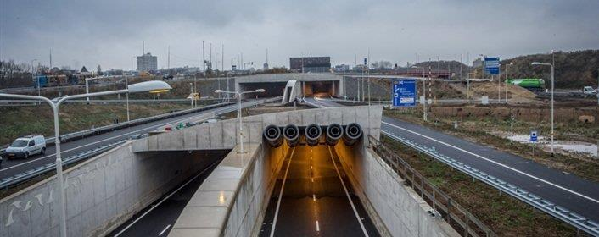
Onderzoek brandwerendheid KWA-tunnel

Slide 13
KWA (1)
13 significante betonmengsels gebruikt in verkeersbuizen
Wanden zijn van kaal beton en aan het dak zijn 2 typen
HW-bekleding toegepast.
Zoektocht: waar ga je testen en wat ga je testen (ook voor later als de veiligheidsbewijsvoering aan de orde is)
Testprotocol ontwikkeld en toegepast.
Eerste sluiting april/mei (2 weken/nachten): onvoldoende lang voor uitvoeren van volledig onderzoeksprogramma.
Tweede sluiting oktober/november (4 weken/nachten): aanvullende info verkregen en verificatie)

Slide 14
KWA (2)
Beide typen hittewerende bekleding beschermen het beton onvoldoende voor 2 uur brandwerendheid met RWS-curve.
Het is niet zo dat de HWB slechter presteert dan verwacht maar het beton is afspatgevoeliger.
Om de tunnel weer 2 uur brandwerend te maken moeten wanden bekleed worden. Voor het dak is een tweede laag bekleding nodig. Voor de minimaal benodigde dikte moeten de testresultaten nog nader geanalyseerd worden.

Slide 15
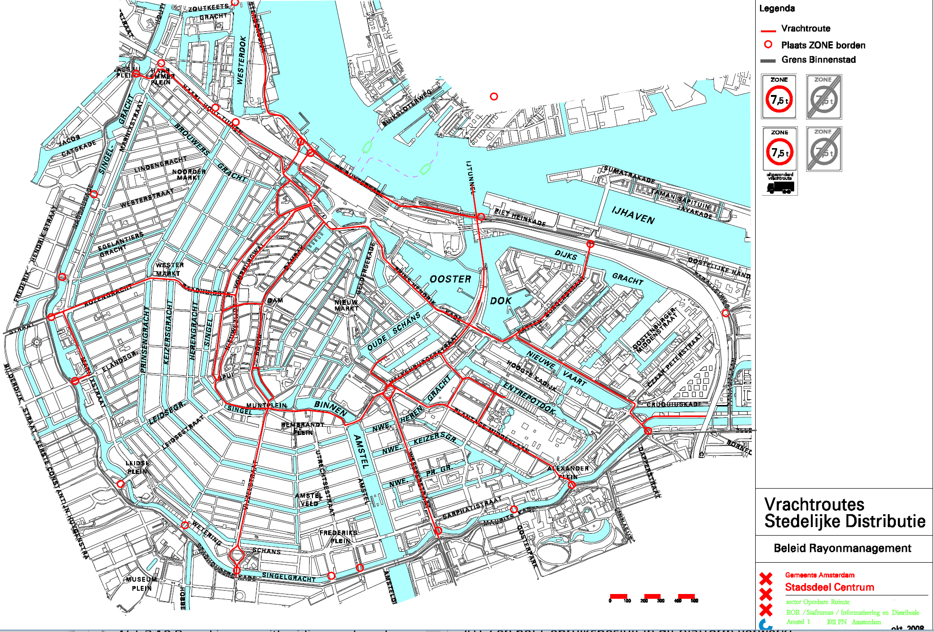
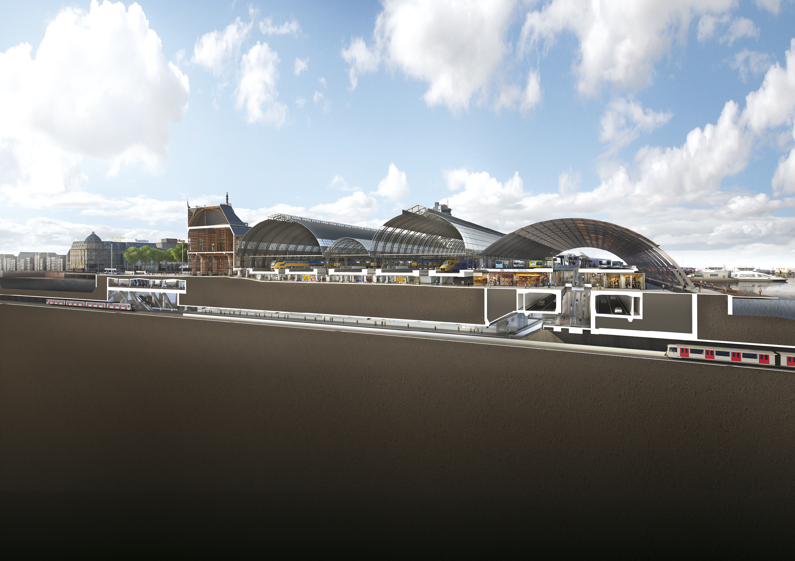
L = 300 m per buis
A = 11.000 m²
Deels bekleed met
Promatect H 27 mm
Ruwbouw:
2005 en 2007
2012 (na NZL)
Kortetermijnmaatregelen: omleidingsroute vrachtauto’s

Slide 16
MRT (1)
Dankbaar gebruik gemaakt van ervaringen RWS
In mei 2018 was 1 buis een paar weken dicht dus …
14 proeven uitgevoerd, zowel op het oude (van vóór 2008 voorzien van vliegas en plastificeerder) als het nieuwe gedeelte (gestort nadat NZL was “ingevaren”)
Beton van het nieuwe gedeelte spat later.
Tevens zijn mogelijke oplossingen in de vorm van extra HW-bekleding getest (deel tunnel is al bekleed).
Die oplossingen blijken aantoonbaar te voldoen.

Slide 17
MRT (2)
Kosten van de proeven bedragen € 250.000. =
Thans wordt – mede op basis van de uitkomsten van de nieuwe proeven in de KWA – relevante info verzameld voor een SSK-raming van de integrale herstelkosten t.b.v. Voorjaarsnota 2019.
De verkeersmaatregelen nemen daar een zéér belangrijke plaats in (alleen in de nacht lijkt het niet te worden, tunnel helemaal dicht ook niet).
We opteren nu voor de zomer van 2020 (wie niet ……….)

Slide 18
Samenwerking
Na KPT-bijeenkomst van 16-11-2017 serieus van start (voorzittersoverleg, 4 tafels, cloudomgeving etc.).
Werkgroep bestaande Tunnels samengesteld uit alle geledingen (wetenschap, tunnelbeheerders, industrie, adviesbureau’s, brandweer, leveranciers etc.).
2 bijeenkomsten (11 januari en 5 september 2018)
Gezamenlijk begrippenkader (beschikbaar).
Nauwgezette afstemming van bestuurlijke trajecten zoals Kamervragen, brieven (inhoud, moment, communicatie).

Slide 19
Bestuurlijk (1)
Brief Minister aan 2de Kamer 8 augustus 2017.
Brief B&W van Amsterdam 9 augustus 2017 (met de brief van de Minister als bijlage; we zijn ook Bevoegd Gezag).
Brief B&W Amsterdam 16 januari 2018 Spaarndammertunnel (brandwerendheid ok!) en op 5 februari veilig in gebruik.
Brief B&W Amsterdam 12 april 2018 (o.a. stand van zaken en aankondiging hitteproeven).
Beantwoording vragen PS-ZH 7 september 2018.

Slide 20
Bestuurlijk (2)
Beantwoording Kamervragen 25 september 2018 over o.a. samenwerking.
Brief Minister 9 oktober 2018 (o.a. reservering € 105 à € 135 mln.) + Gaasperdammertunnel (€ 90 - 100 mln.).
Brief B&W Amsterdam 9 oktober 2018 (met bijlage!) met uitkomsten hitteproeven en aankondiging herstelplan medio 2019.
Brief Minister van 8 december 2017 aan 2de Kamer m.b.t. uitkomsten MIRT overleg.

Slide 21
Vooruitkijken
Hitteproeven KWA zijn afgerond. De focus gaat nu naar de hitteproeven in de 3 resterende bestaande RWS-tunnels in 2019 en de herstelplannen.
Finetuning (dikte, dubbelgebruik, overlap, bevestiging).
RWS gaat tunnels opgeleverd tussen 2000 en 2008 onderzoeken alsmede aanpak voor nieuwe tunnels.
Amsterdam gaat ook onderzoek doen naar andere tunnels (Piet Hein en Arena).
Ergens in 2019-Q1 weer een werkgroepbijeenkomst.

Slide 22
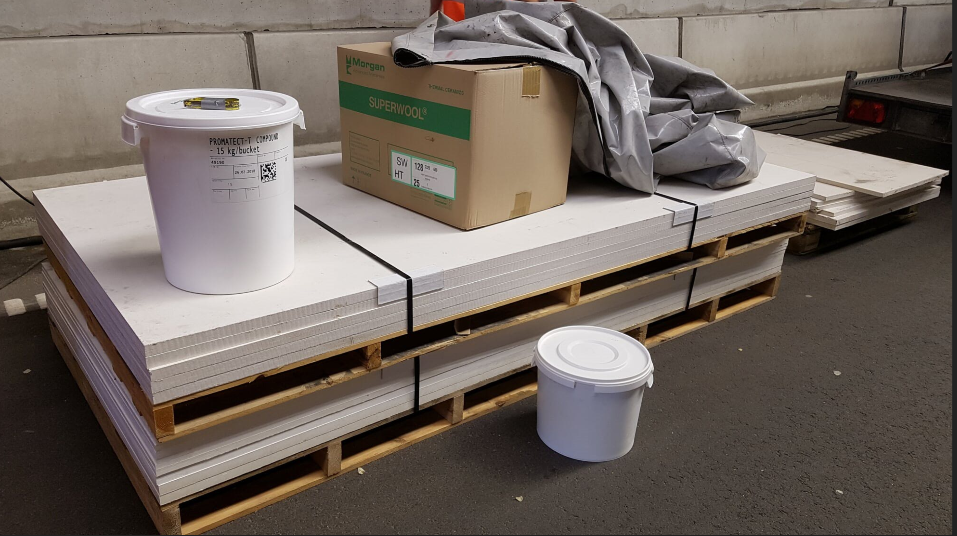
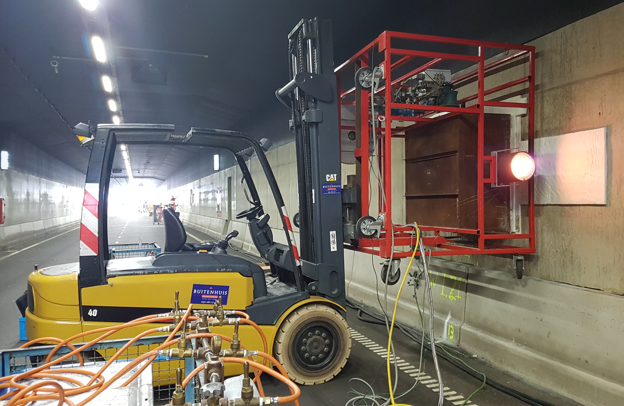

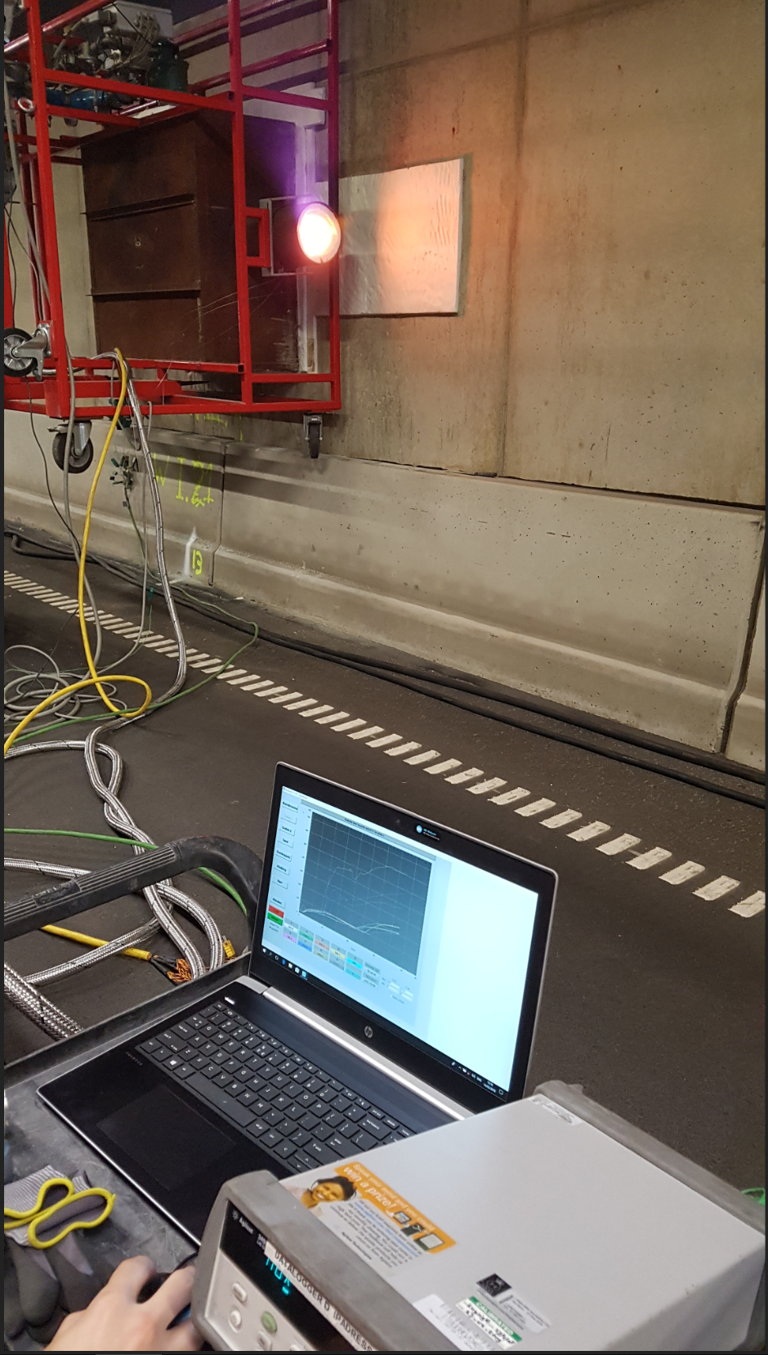
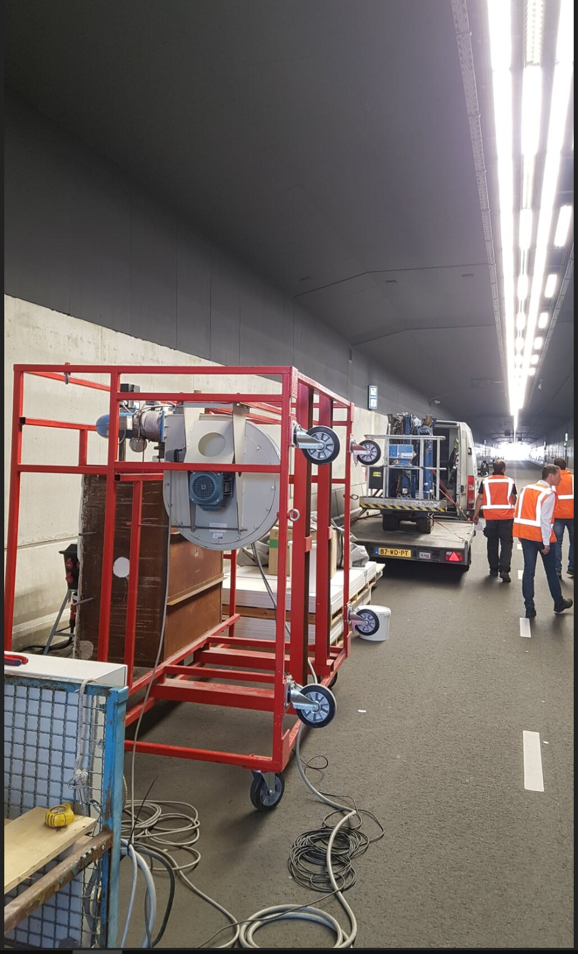
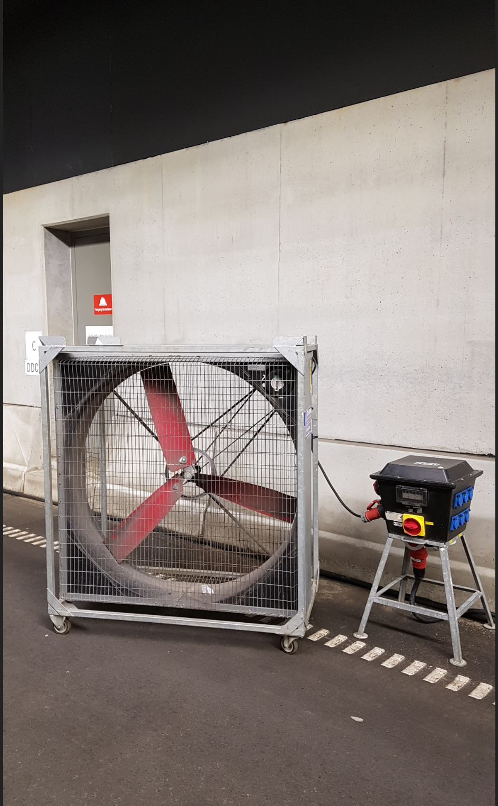
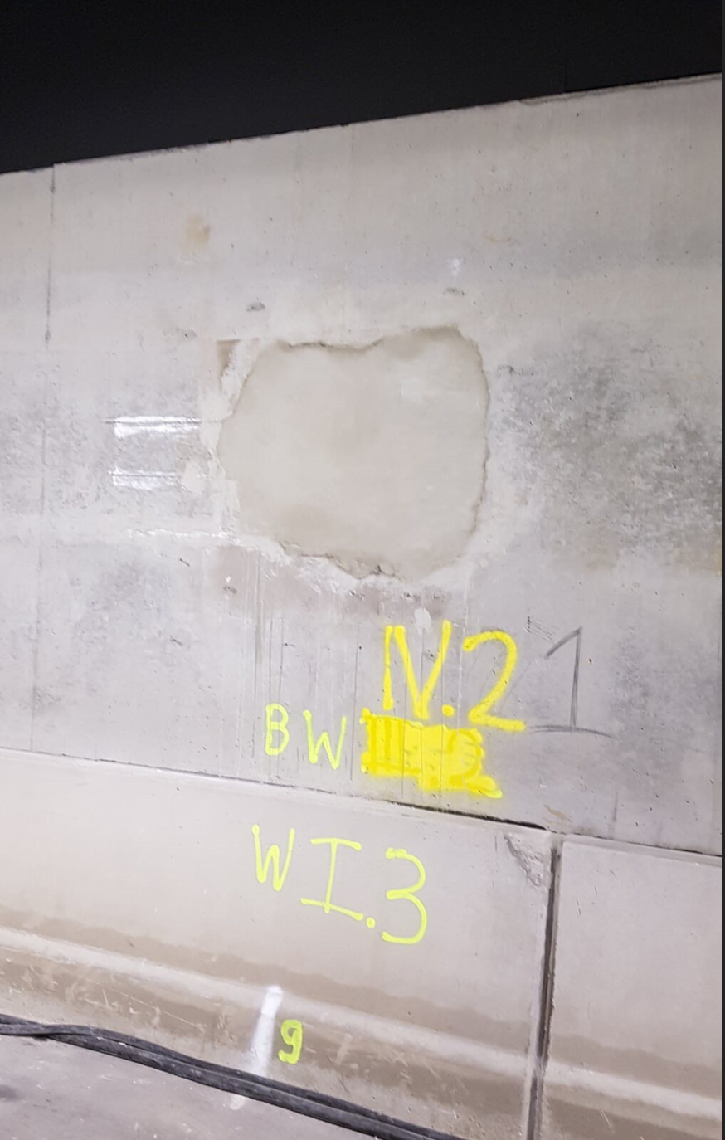
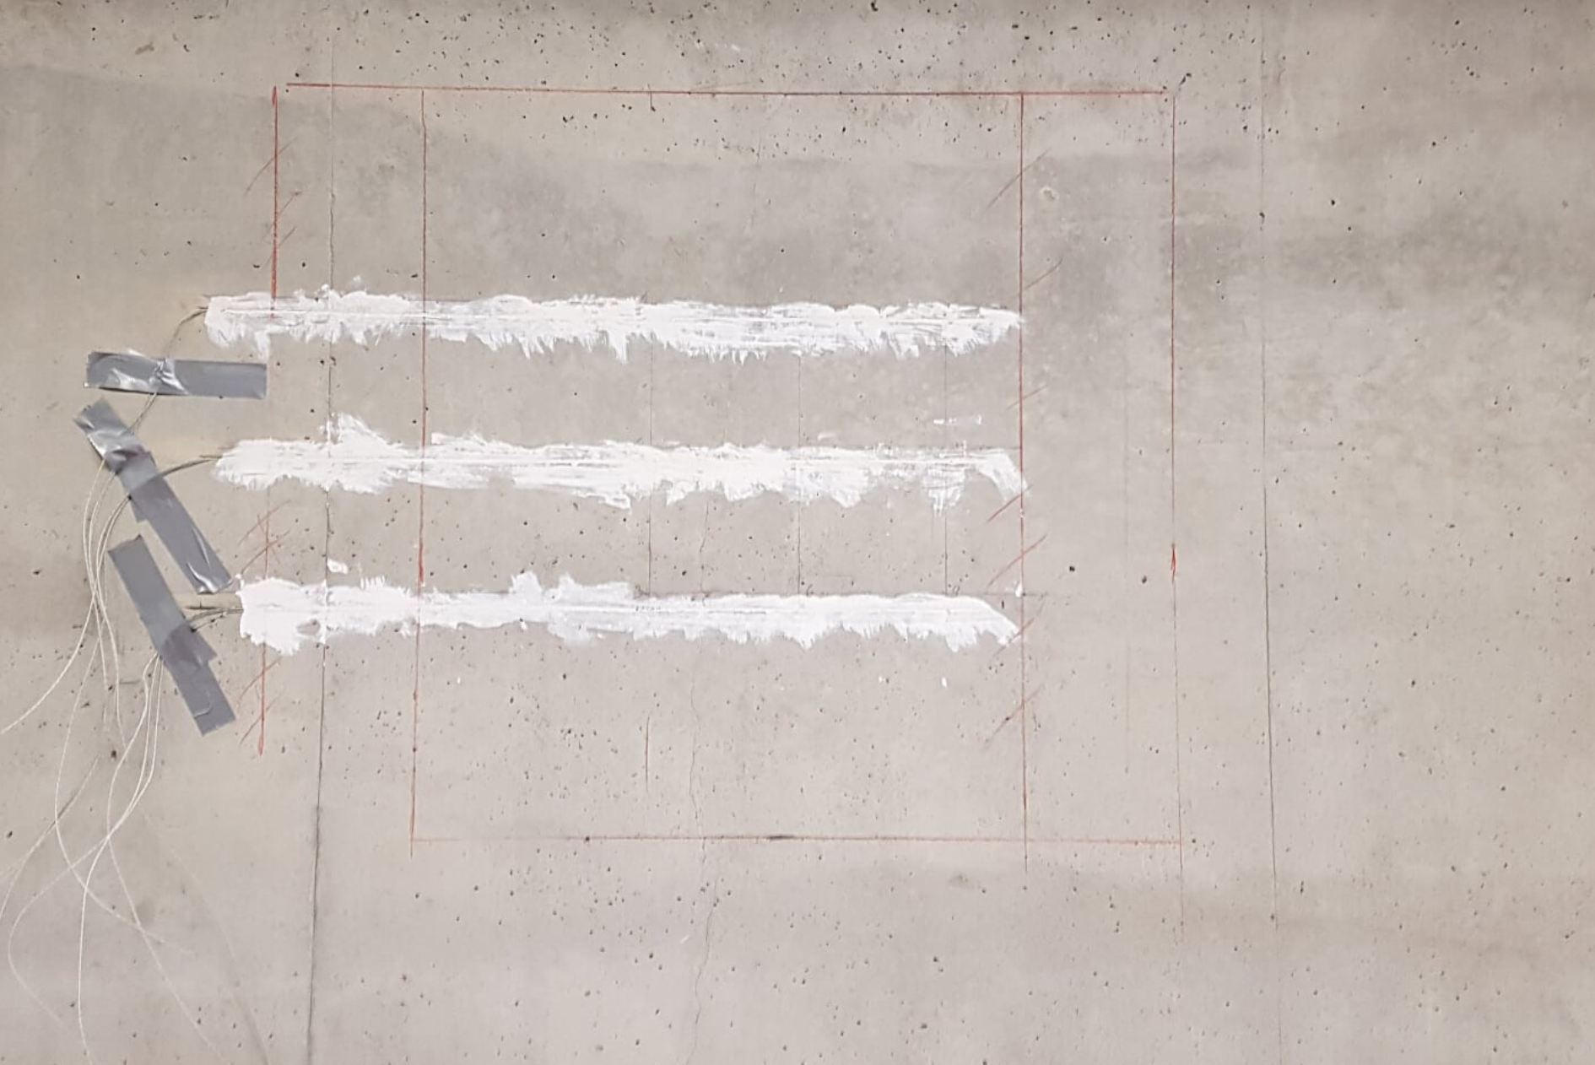
Uitvoering

Slide 23
Tips voor Tunnelbeheerders
Onderzoek of er sprake kan zijn van onvoldoende aantoonbaarheid van de brandwerendheid.
Laat je daarbij helpen door deskundigen / adviesbureaus
Schroom niet je collega’s met ervaring erbij te betrekken.
Deel de uitkomsten met Bevoegd Gezag en je bestuur.
Afhankelijk van uitkomst: laat hitteproeven uitvoeren (en neem dan meteen mogelijke oplossingen mee).
Rapporteer daarover naar bestuur.
Blijf kalm maar wel pro-actief!!
En organiseer tijdig budget en capaciteit (in- en extern).

Slide 24
Gesprekstafel 2
Heidag 16 oktober 2018
Nieuwe tunnels
coördinatoren: Frank Haring en Martijn Blom

Slide 25
Deelnemers gesprekstafel
A9 Gaasperdammerweg (landtunnel)
A10 Zuidasdok (landtunnel)
A16 Rotterdam (landtunnel)
A24 Blankenburgverbinding (rivier- en landtunnel)
N434 RijnlandRoute (boortunnel en verdiepte ligging)
Rotterdamsebaan (boortunnel en verdiepte ligging)
Bevoegd Gezag
Brandweer

Slide 26
Planning projecten
Project | Ontwerpfase | Brandproeven | Uitvoering
A9 GDW | √ | √ | 2016/2020
A10 ZAD | 2018 | 2019 | 2019/2028
A16 Rotterdam | 2019 | 2019 | 2019/2024
A24 BBV | 2018 | 2019 | 2018/2024
N434 RLR | √ | √ | 2018/2022
Rotterdamsebaan | √ | √ | 2017/2020

Slide 27
Doel gesprekstafel
Het elkaar ondersteunen m.b.t. het aantonen dat de nog te bouwen c.q. nog op te leveren wegtunnels aan de brandwerendheidseisen voldoen;
Het delen van kennis, o.a. over uitgevoerde brandproeven en gemaakte ontwerpkeuzes m.b.t. brandwerendheid.
Verkennen van standpunten bevoegd gezag, opdrachtgevers en opdrachtnemers.

Slide 28
Eerste bijeenkomsten
Veel praktische vragen over vertrouwelijkheid, deelnemers, etc.;
Veel inhoudelijke vragen over de aanpak m.b.t. borging brandwerendheid;
Eerste kennis gedeeld, o.a. resultaten brandproeven A9 Gaasperdammerweg en Rotterdamsebaan;
Verkennen van een ‘robuust’ ontwerp m.b.t. brandwerendheid.

Slide 29
Komende bijeenkomsten
Zienswijze Bevoegd Gezag en Brandweer op problematiek m.b.t. brandwerendheid (i.h.k.v. vergunningverlening);
Inzichtelijk maken resultaten diverse recent uitgevoerde brandproeven t.b.v. bepalen van een ‘robuust’ ontwerp;
Beheersing betonmengsels tijdens uitvoering.

Slide 30
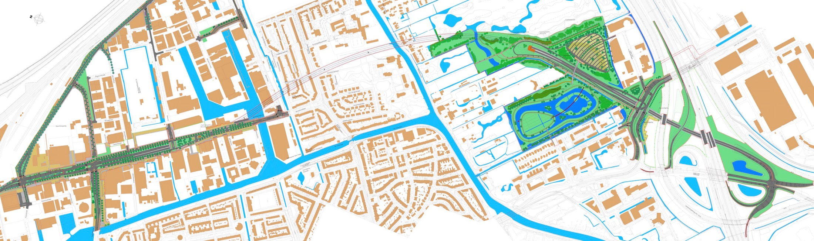
Brandproeven Rotterdamsebaan
Project Rotterdamsebaan:
boortunnel
Binckhorst
Vlietzone
Laan van
Hoornwijck
knooppunt
Ypenburg

Slide 31
Brandproeven Rotterdamsebaan
Victory Boogie Woogie Tunnel:
totale lengte: ca. 1.875 m
  gesloten deel toerit Binckhorst: ca. 120 m
  boortunnel: ca. 1.640 m
  gesloten deel toerit Vlietzone: ca. 115 m
brandwerendheid: 120 minuten RWS-brandkromme

Slide 32
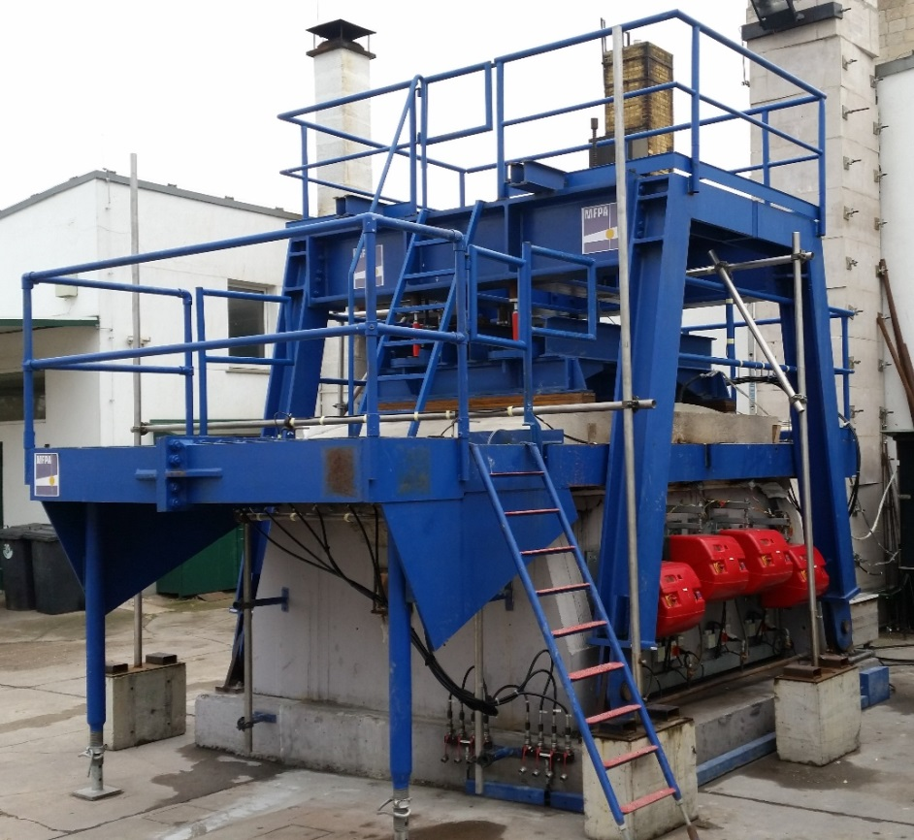
Brandproeven Rotterdamsebaan
Boortunnel:
prefab betonnen tunnelsegmenten
pp-vezelbeton C50/60
projectspecifieke brandproeven november 2016 bij MFPA Leipzig
gemiddelde afspatdiepte: ca. 5-10 mm
maximale afspatdiepte: ca. 15-20 mm
Conclusie: Brandproeven geslaagd!

Slide 33
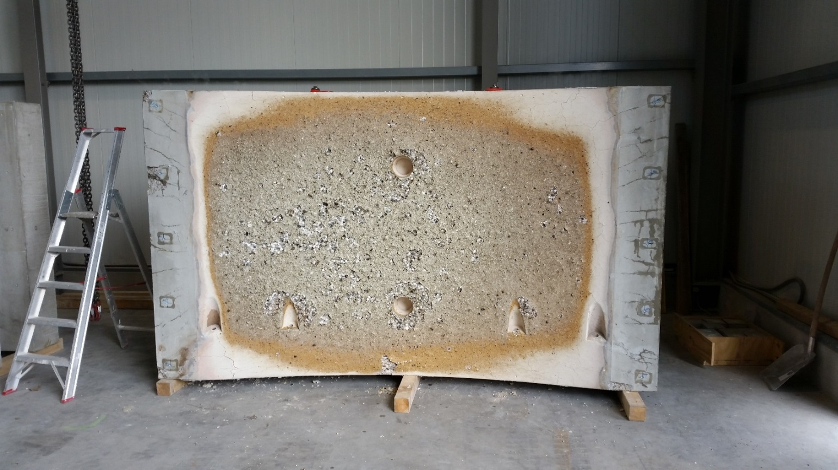
Brandproeven Rotterdamsebaan
Boortunnel:

Slide 34
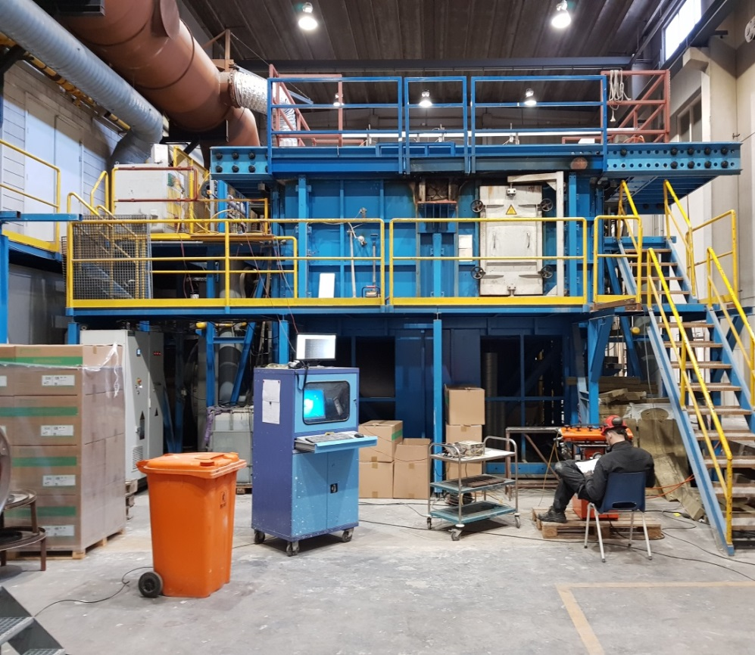
Brandproeven Rotterdamsebaan
Gesloten deel toeritten:
in-situ beton
betonmengsel C25/30 o.b.v. betonmengsel beproefd in Brawat onderzoek in 2000 (ROK v1.2) i.c.m. verhoogde betondekking
1e serie projectspecifieke brandproeven maart 2018 bij Efectis
2e serie projectspecifieke brandproeven oktober 2018 bij Efectis

Slide 35
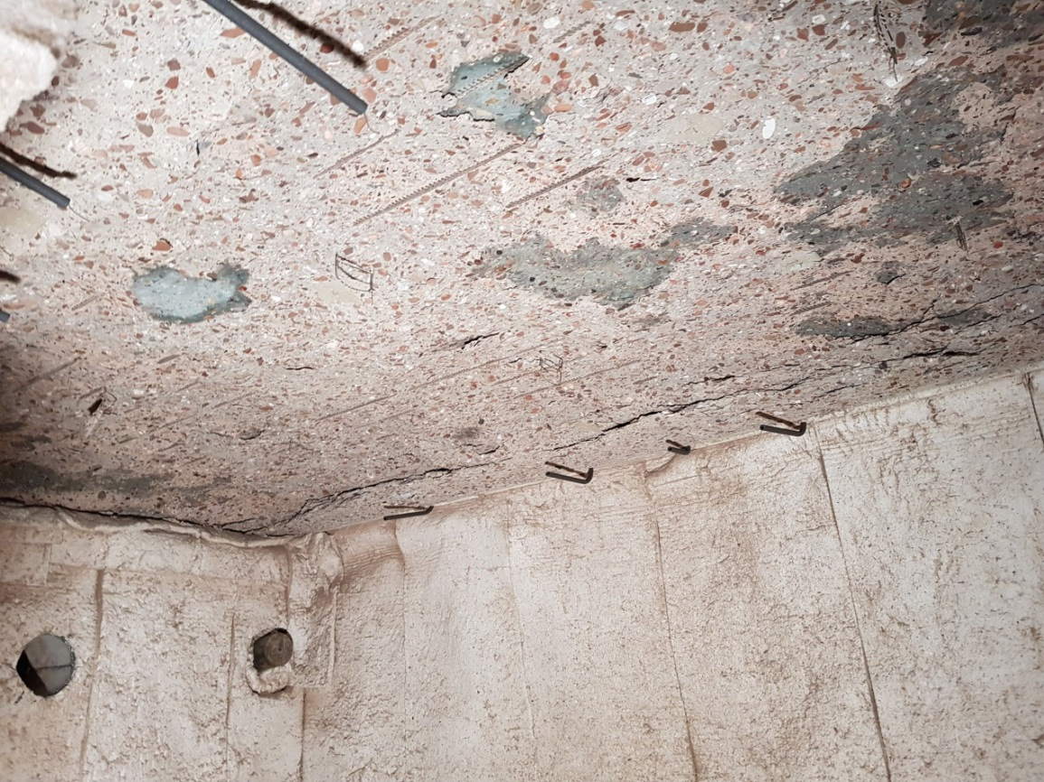
Brandproeven Rotterdamsebaan
Brandproef 1 (maart 2018):
onbeschermd proefstuk
drukspanning 10 N/mm²
na ca. 25 minuten wapening zichtbaar (100 mm afgespat)

Slide 36
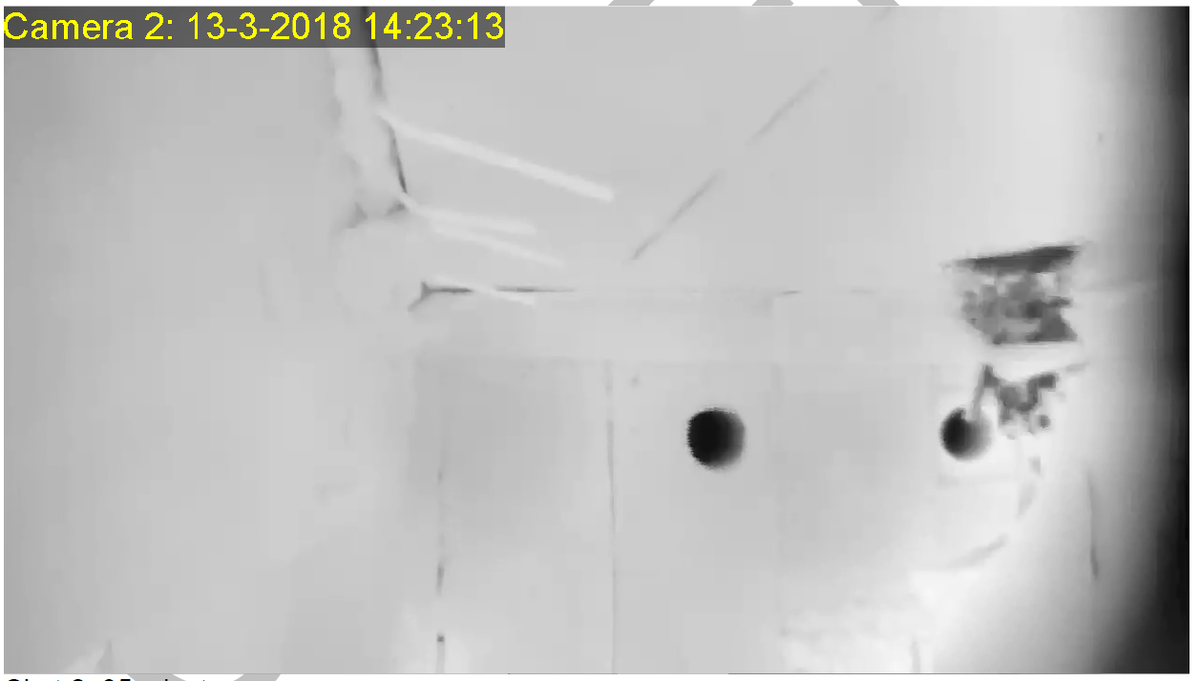
Brandproeven Rotterdamsebaan
Brandproef 2, 3 en 4 (maart 2018):
proefstuk met éénlaags hittewerende bekleding PROMATECT-T
dikte 25 mm: na ca. 74 minuten start afspatten en lokaal bezwijken bekleding
dikte 30 mm: na ca. 128 resp. 95 minuten start afspatten en lokaal bezwijken bekleding
naden tussen platen zijn ‘zwakke plek’

Slide 37
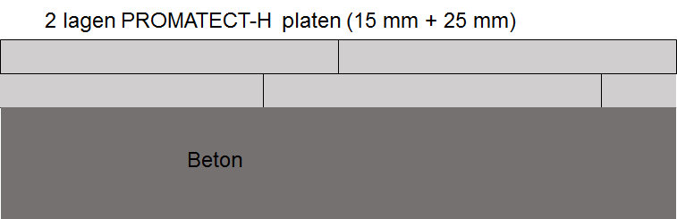
Brandproeven Rotterdamsebaan
Brandproef 5 en 6 (oktober 2018):
proefstuk met tweelaags hittewerende bekleding PROMATECT-H
  dikte laag 1 (betonzijde): 15 mm
  dikte laag 2 (brandzijde): 25 mm
  200 mm versprongen aangebracht in langs- en dwarsrichting
interfacetemperatuur:
  60 minuten: ca. 100°C
  120 minuten: ca. 180°C
  180 minuten: ca. 225°C
Conclusie: Brandproeven geslaagd!

Slide 38
Brandproeven Rotterdamsebaan
Stand van zaken brandwerendheid gesloten deel toeritten:
definitieve keuze gemaakt voor tweelaags hittewerende bekleding bestaande uit PROMATECT-H (achteraf aangebracht);
  aangebracht ter plaatse van dak en volledige hoogte wanden (vanaf bovenkant barrier)
uitwerken details hittewerende bekleding, o.a. ter plaatse van de deurposten en hulppostkasten;
start aanbrengen hittewerende bekleding: februari 2019.

Slide 39
Brandproeven Gaasperdammertunnel
Locatie: A9, Bijlmer Amsterdam
Lengte: 3000 meter
Verkeersbuizen: 5 stuks

Slide 40
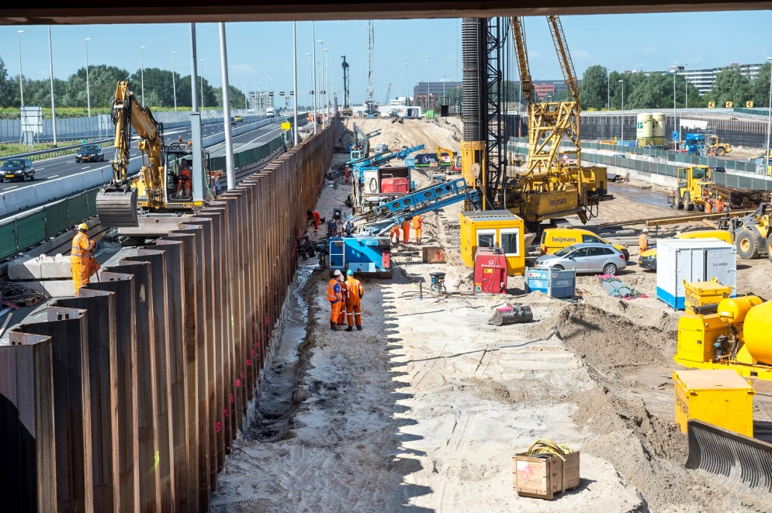
Brandproeven Gaasperdammertunnel
Tijdlijn:
Project A9 GDW aanbesteed voordat problemen m.b.t. brandwerendheid bekend waren.
Besluit tot het uitvoeren van brandproeven toen de ruwbouw grotendeels gereed was.
Voordat resultaten beschikbaar waren, was TTI ook al geïnstalleerd.
Voorbereiding onderzoek is (meer dan) het halve werk:
Wat moet je minimaal testen?
Wat doe je als een test niet slaagt?
Hoe ga je om met installaties?

Slide 41
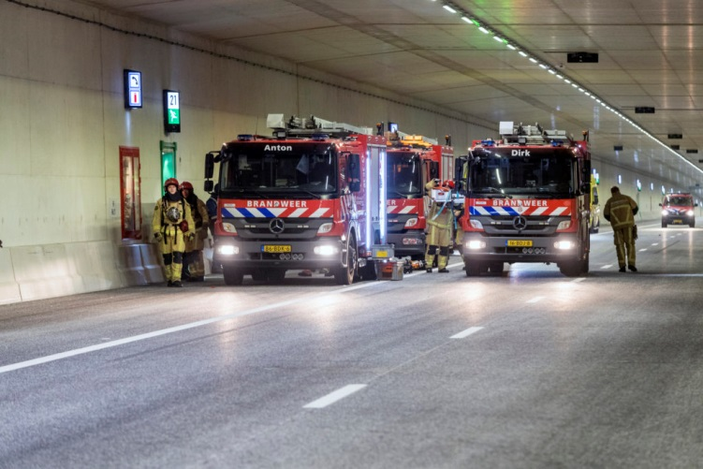
Brandproeven Gaasperdammertunnel
Brandwerende maatregelen:
Grotendeels normaal tunnelbeton met vergrote dekking.
PP-vezel beton
Hittewerende bekleding, pre-fixed
Toegepaste variaties:
Meerdere betonsamenstellingen
Twee betoncentrales
1-uur of 2-uur brandwerend
Meerdere fysieke tunnelconfiguraties

Slide 42
Brandproeven Gaasperdammertunnel
Onderzoeksdoelen testprogramma:
Wat zijn de brandwerende eigenschappen van het normale tunnelbeton?
Idem voor PP-vezel beton?
Idem voor hittewerende bekleding?
Kunnen reeds gemonteerde installaties blijven hangen?
Zijn er duidelijk andere brandwerende eigenschappen voor andere mengselsamen-stellingen of bij andere normaalkracht?
Er zijn 41 proefplaten gemaakt en uiteindelijk zijn 27 brandproeven uitgevoerd.

Slide 43
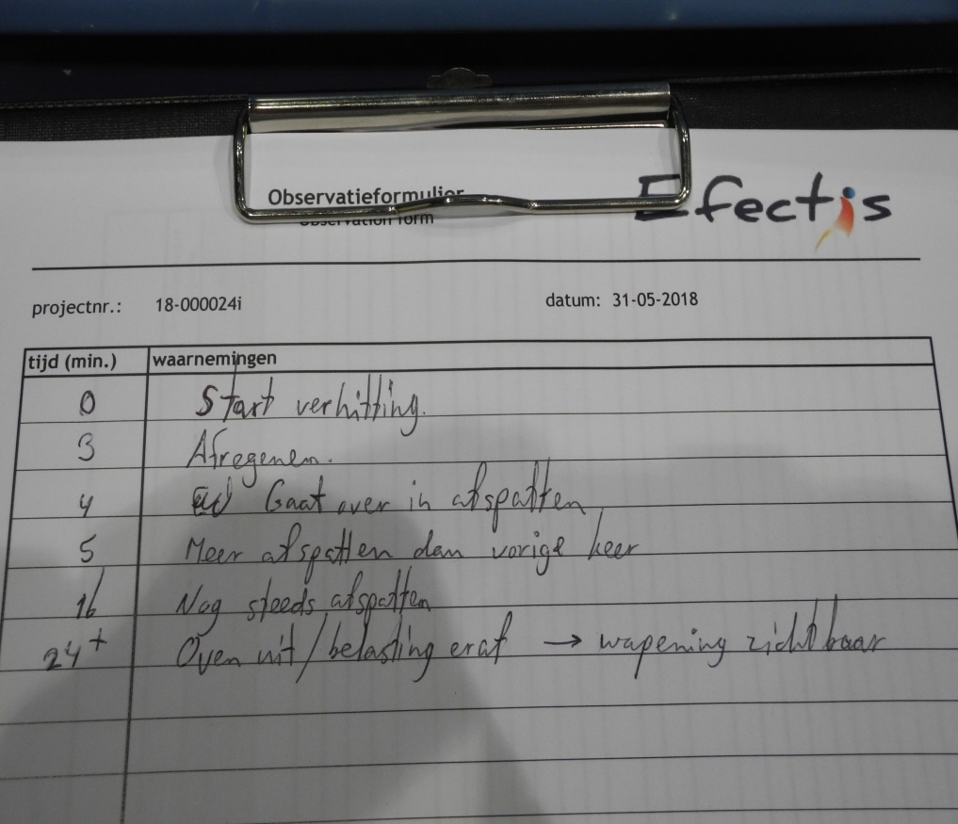
Brandproeven Gaasperdammertunnel
Resultaten testprogramma:
Het bij de A9 gebruikte tunnelbeton zonder aanvullende maatregelen is erg afspatgevoelig en moet beschermd worden tegen temperaturen hoger dan ca. 180 ⁰C
Voor 60 min. brandwerendheid; 25 mm HWB
Voor 120 minuten; 33 mm met 15 mm backingstrips (naden)
Verassende resultaten met PP-vezel beton. 1e mengsel is brandwerend. Het 2e mengsel niet.
Het 2e mengsel is 120 min. brandwerend met 15 mm HWB
Wisselende resultaten met pre-fixed hittewerende bekleding.
Brandproeven halen 120 minuten, maar wel met afvallende HWB, afspatten en temperaturen hoger dan 180 ⁰C
Het is mogelijk om TTI installaties te beschermen zonder ze te demonteren. (Lichtlijn, hulppostkast en vluchtdeur)
Andere mengselsamenstellingen of andere normaalkracht geeft geen ander beeld qua brandwerendheid.

Slide 44
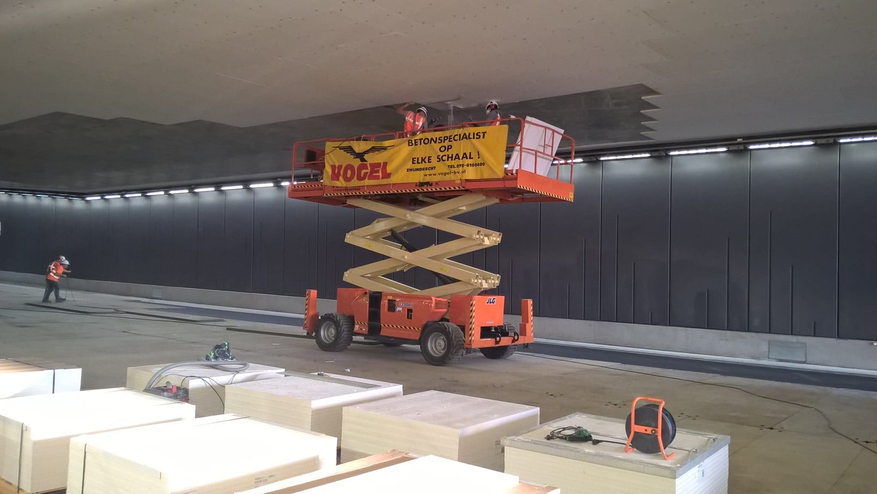
Brandproeven Gaasperdammertunnel
Openstelling Gaasperdammertunnel:
Het dak van de wisselbaan moet nog gestort worden, gekozen voor het positief geteste PP-vezel mengsel.
Herstelmaatregelen in de rest van de tunnel zijn aanbesteed.
Productie van hittewerende bekleding is gestart.
Hittewerende bekleding zal nog voor de openstellingsdatum aangebracht worden.

Slide 45
Zijn er nog vragen?

Slide 46
Pauze

Slide 47
GESPREKSTAFEL ONDERZOEK
Tafel 3
Ron Beij – Brandweer Amsterdam-Amstelland
Bas Lottman – Witteveen+Bos
KPT themabijeenkomst
Brandwerendheid beton in tunnels
Zoetermeer, 15 november 2018

Slide 48
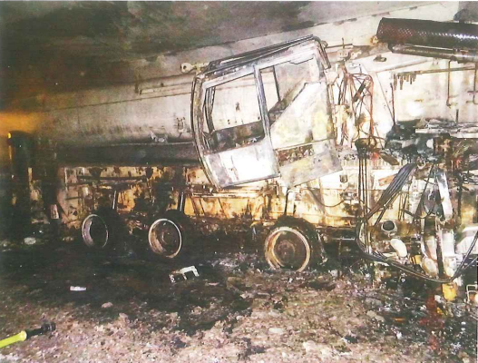
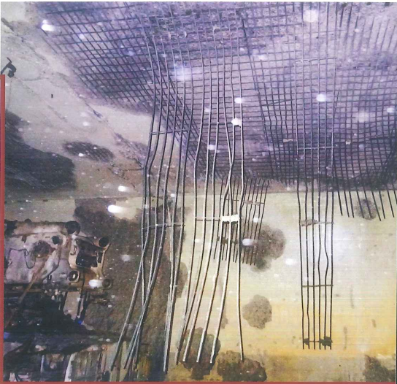
Gleinalmtunnel - 5 oktober 2018

Slide 49
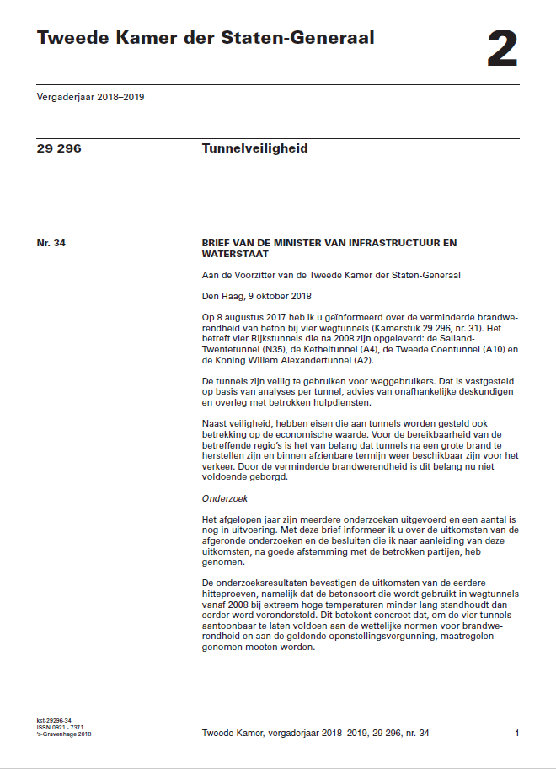
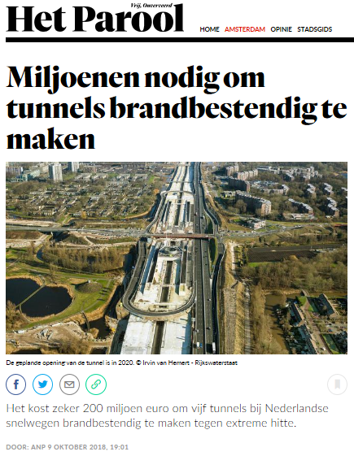
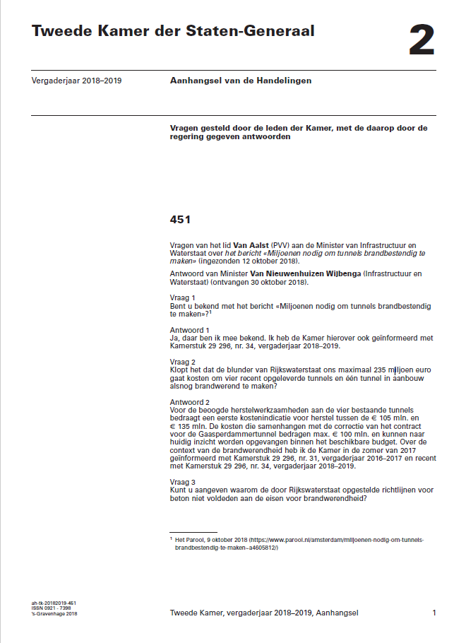
Media en Kamervragen

Slide 50
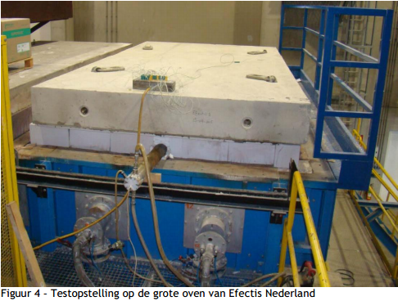
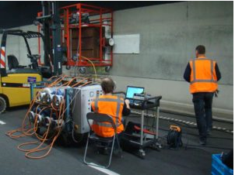
Brandproeven

Slide 51
Deelnemers
2 coördinatoren
17 deelnemers:
    Overheid
    Wetenschap
    Adviesbureaus
    Ingenieursbureaus
    Aannemers
    Leveranciers
3 bijeenkomsten

Slide 52
Geanimeerde bijeenkomsten!
Besproken thema’s
  Historie
    Brandproeven en tunnelbeton in Nederland
    RWS-brandkromme en brandwerendheidseisen tunnels
    Spatten van beton
  Actualiteit
    Wet- en regelgeving (nationaal en internationaal)
    Aanleiding en resultaten brandproeven 2017

Slide 53
Focus op landelijke problematiek
Besproken thema’s (vervolg)
  Ontstane situatie
    Toepassing RWS brandkromme
    Brandproeven vs. tunnelbeton
    Impact van spatten van beton
  Oplossingsrichtingen
    Bescherming tunnelconstructie
    Bestrijding en beperking brandontwikkeling
    Bepaling spatschade en mogelijkheden toestaan

Slide 54
Totstandkoming activiteitenplan
Inventarisatie werkzaamheden gesprekstafel
  Overzicht relevante kennis (doelgroepen)
  Bijdragen aan problematiek omtrent spatten van beton
    Vergelijking testresultaten (toen vs. nu)
    Mogelijke oplossingsrichtingen
Maar ook:
  Omvang en diversiteit deelnemers
  Verschillende doelgroepen = verschillende belangen
  Vertrouwelijkheid en delen informatie

Slide 55
Vastgestelde doelen
State of Art
Database van brandproeven
  Opzet database
  Analyse van testresultaten en verkenning oplossingsrichtingen
  Overzicht randvoorwaarden voor brandproeven
Brandwerendheid in de praktijk
  Overzicht specifieke wet- en regelgeving
  Beschouwing economische haalbaarheid en effectiviteit obv testcases
  Geven van handvatten ter beoordeling van spatgevoeligheid
Kennisleemten en aandachtsgebieden

Slide 56
Werkgroepen
1
State of Art
2
3
Database van brandproeven
Brandwerendheid
in de praktijk
4
Kennisleemten

Slide 57
Voorgenomen Planning
 |  |  | 2018 |  |  |  |  |  |  |  |  |  |  |  | 2019
 |  |  | jul |  | aug |  | sept |  | okt |  | nov |  | dec |  | jan |  | feb |  | mrt |  | april |  | mei |  | jun
Introductie |  |  | 1
Start werkzaamheden |  |  |  |  |  |  |  | 2
Voortgang 1 |  |  |  |  |  |  |  |  |  |  |  | 3
Voortgang 2 |  |  |  |  |  |  |  |  |  |  |  |  |  |  |  | 4
Voortgang 3 |  |  |  |  |  |  |  |  |  |  | - |  |  |  |  |  |  |  |  | 5
Afsluiting |  |  |  |  |  |  |  |  |  |  |  |  |  |  |  |  |  |  |  |  |  |  |  |  |  | 6
Legenda
 |  |  | Periode voor werkzaamheden obv activiteiten
 |  |  | Bijeenkomst ter afsluiting tijdsperiode
 |  |  | Uitloop

Slide 58
Start werkzaamheden, en toen
Database brandproeven
  Opzet en inventarisatie
    Testresultaten brandproeven
    Beoogde oplossingsmogelijkheden
  Dreiging vastlopen voortgang gesprekstafel
    Vertrouwelijkheid en status documenten
    Geen directe betrokkenheid obv projecten

Slide 59
Toekomst gesprekstafel
Voortgang gesprekstafel borgen
  Inzicht naar mogelijkheden met tijdstermijn
    Testresultaten brandproeven
    Beoogde oplossingen met aantoonbaarheid
Rijkstunnels
Gaasperdammertunnel
Koning Willem -Alexandertunnel
…
  Niet-Rijkstunnels
Michiel de Ruijtertunnel
Rotterdamse baan
…

Slide 60
1e inventarisatie
Documenten | Aanlevering door | Tijdstermijn van aanlevering
Testresultaten Brawat brandproef (2000) | RWS | Ter beschikking gesteld
Testresultaten Bramen brandproeven (2017) | RWS | Ter beschikking gesteld
Testresultaten brandproeven Gaasperdammertunnel (2018) | RWS | Verwachting: eind november – december 2018
Testresultaten brandproeven Koning Willem Alexandertunnel (2018) | RWS | Testserie april: samenvatting ter beschikking gesteld Testserie november: samenvatting begin januari 2019
Testresultaten brandproeven Michiel de Ruijtertunnel (2018) | Gemeente Amsterdam
…
…

Slide 61
Toekomst gesprekstafel
Volgende bijeenkomst vooreerst voorzien: Januari 2019
  Benodigd:
    Meer brandproeven van meer tunnels
    Achtergrond informatie (betonmengsels, proeven, brandwerendheid)
 |  |  | 2018 |  |  |  |  |  |  |  |  |  |  |  | 2019
 |  |  | jul |  | aug |  | sept |  | okt |  | nov |  | dec |  | jan |  | feb |  | mrt |  | april |  | mei |  | jun |  | jul |  | aug |  | sept |  | okt
Introductie |  |  | 1
Start werkzaamheden |  |  |  |  |  |  |  | 2
Herstart |  |  |  |  |  |  |  |  |  |  |  | 3 |  |  |  | 3
Voortgang 1 |  |  |  |  |  |  |  |  |  |  |  |  |  |  |  |  |  |  |  | 4
Voortgang 2 |  |  |  |  |  |  |  |  |  |  | - |  |  |  |  |  |  |  |  |  |  |  | 5
Voortgang 3 |  |  |  |  |  |  |  |  |  |  |  |  |  |  |  |  |  |  |  |  |  |  |  |  |  |  | 6
Afsluiting |  |  |  |  |  |  |  |  |  |  |  |  |  |  |  |  |  |  |  |  |  |  |  |  |  |  |  |  |  |  |  |  |  | 7
Legenda
 |  |  | Periode voor werkzaamheden obv activiteiten
 |  |  | Bijeenkomst ter afsluiting tijdsperiode

Slide 62
Rol gesprekstafel
Toekomst gesprekstafel
  Nu: klankbordfunctie
    Diversiteit aan kennis en expertise
    Delen en inzage in documenten
  Toekomst: toch onderzoeksfunctie
    Duiding ontstane situatie (brandproeven) ➔ werkgroep 2
    Mogelijkheden en aantoonbaarheid brandwerendheid ➔ werkgroep 3
    Implicaties voor tunnels in Nederland

Slide 64
GESPREKSTAFEL 4
<presentatie Nils Rosmuller
los bijgesloten>

Slide 65

Vervolgafspraken
Gesprekstafels voeren hun verdere plannen uit
Een vervolgbijeenkomst in 2019
.........

Slide 66
Vooruitblik overige KPT-activiteiten
27 november 2018: Bijdrage aan het congres “Beyond the Tunnel Vision” (Brussel);
23 januari 2019: Railtunnelveiligheid i.s.m Metro &Tram, GVB (Amsterdam)
Q1 en Q2 2019
  Verdere ontwikkeling Digitaal Groeiboek Cyber Security door de Werkgroep Cybersecurity;
  Overleg bestuurlijke omgeving (burgemeesters en bevoegd gezag)
  Verlichting tunnelbuis (energiereductie, civiele aspecten, menselijke factoren?)

Slide 67

Dank voor uw deelname !
www.kennisplatformtunnelveiligheid.nl
085 - 486 2402

